Slide 1

Tecnología de Redes 2634 Introducción a las Comunicaciones 3007
Seguridad Personal
Firewall Personal
Keylogger
2020
Notes:
Presentación de PowerPoint Nro. 28
4-1-6 Tecbared-Introcom-28-2020-1.pptx

Slide 2
Tecnología de Redes 2634 Introducción a las Comunicaciones 3007
Mg. PABLO ALEJANDRO LENA
plena@unlam.edu.ar
Ing. MARIO KRAJNIK
mariokrajnik@yahoo.com.ar
2020
Notes:
2

Slide 3
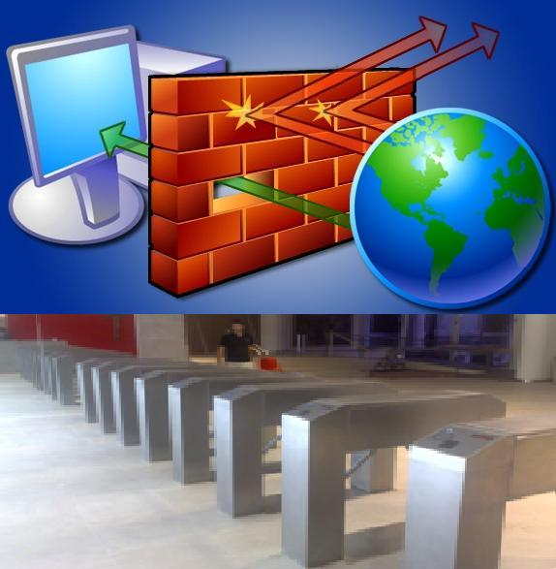
Firewall Personal

Slide 4
Firewall Personal
Proporciona un balance óptimo entre seguridad y accesibilidad.
Barrera de seguridad para el acceso a las comunicaciones de la terminal.
Habilita / Desabilita el acceso a servicios.

Slide 5
Firewall Personal Control de Puertos
Consiste en controlar puertos abiertos mediante una aplicación de seguridad en Memoria.
Los Firewalls actuales controlan los Puertos actuando sobre los paquetes y aplicaciones.
Pueden configurarse en forma manual o automática.
Computación Transversal

Slide 6

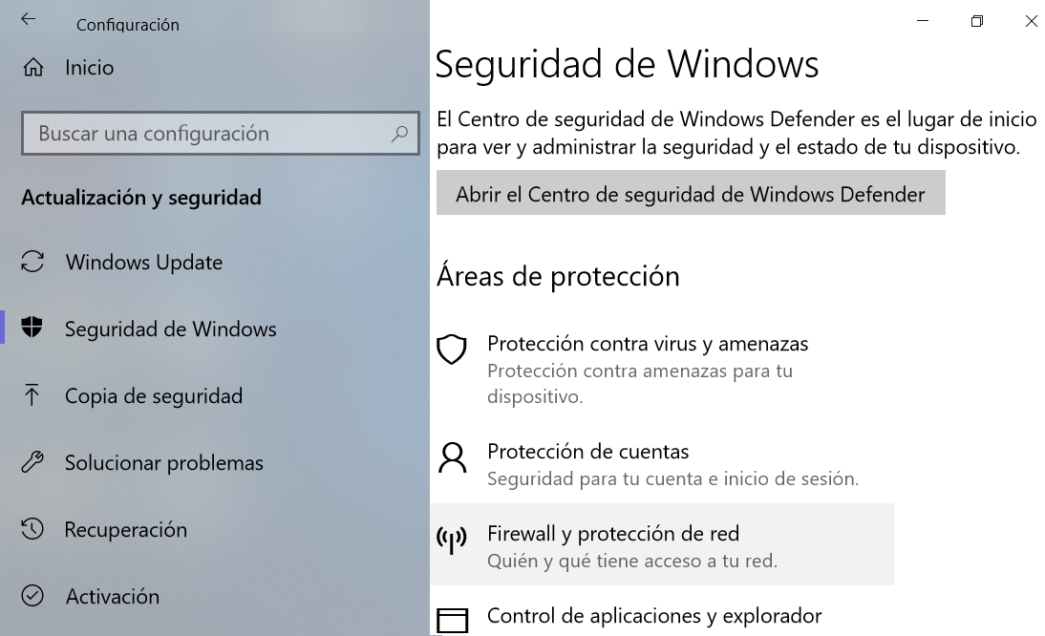
Firewall Personal Control de Puertos

Slide 7
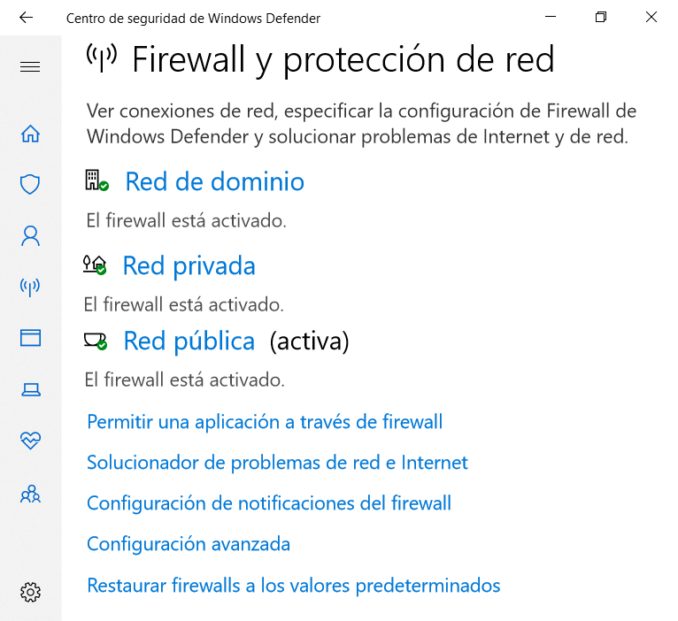
Firewall Personal Control de Puertos

Slide 8

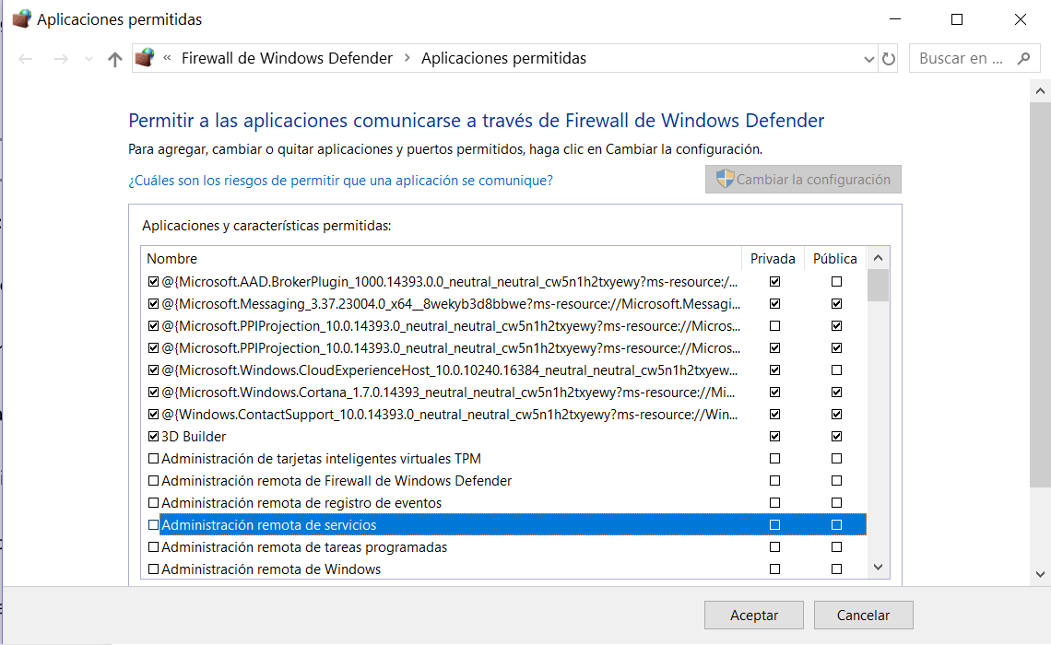
Firewall Personal Control de Puertos

Slide 9

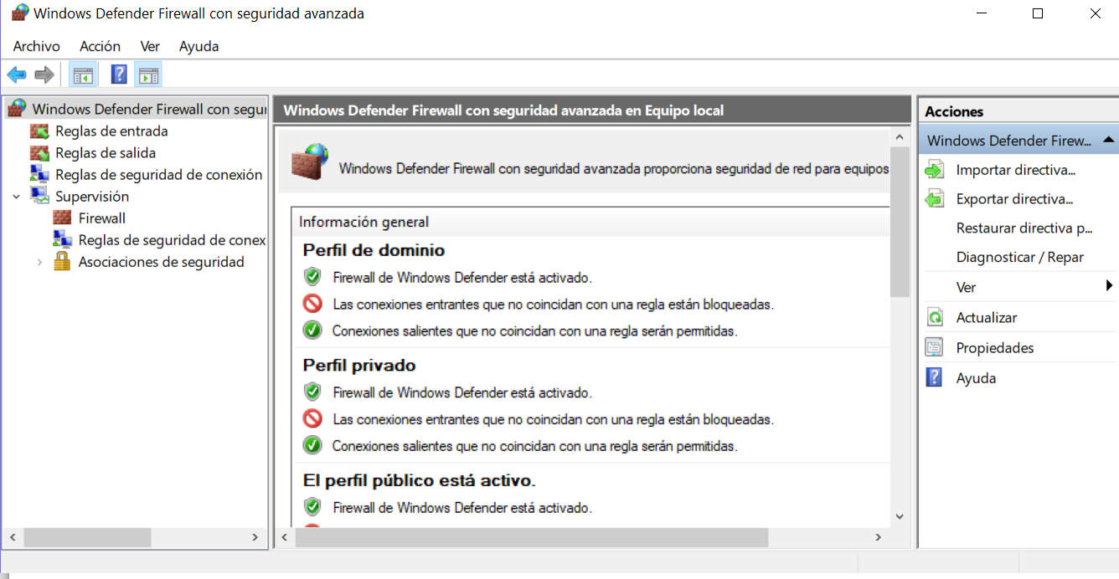
Firewall Personal Control de Puertos

Slide 10
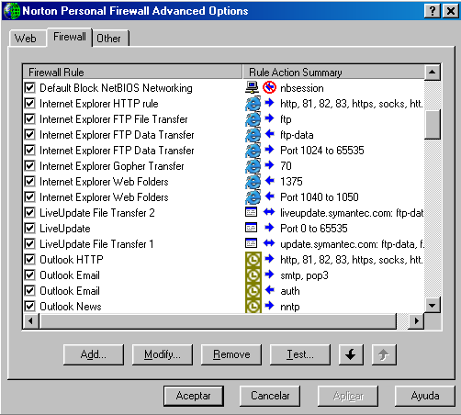
Firewall Personal Control de Puertos

Slide 11
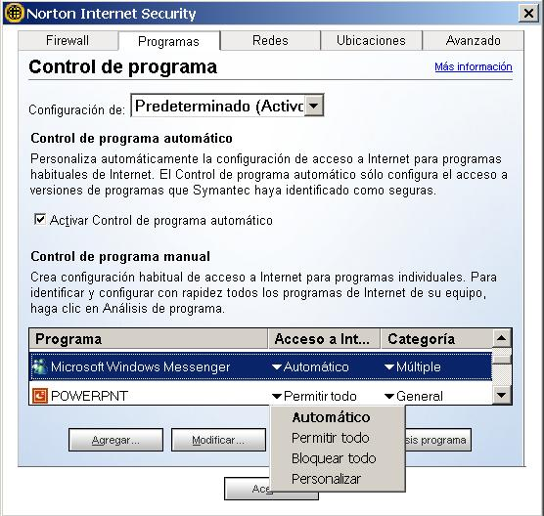
Firewall Personal Control de Puertos

Slide 12
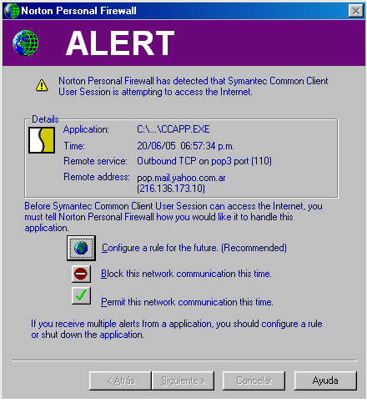
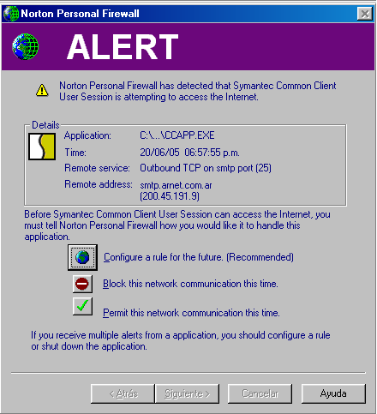
Firewall Personal Control de Puertos

Slide 13
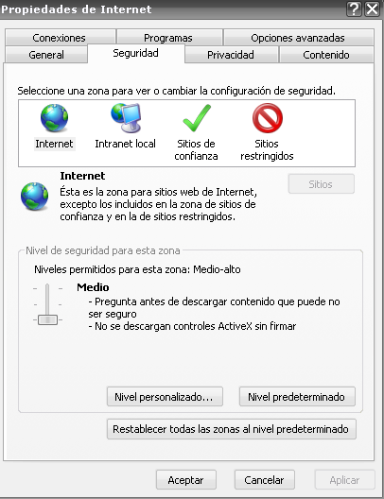
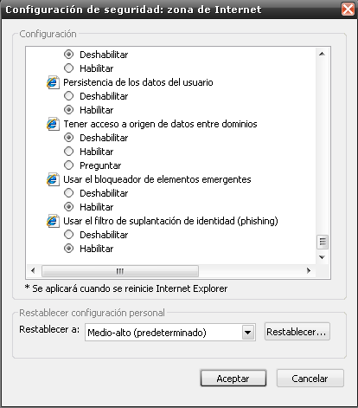
Filtros de Suplantación Phishing

Slide 14
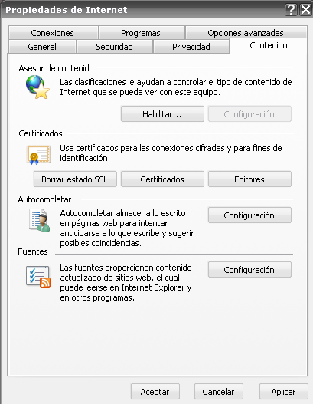
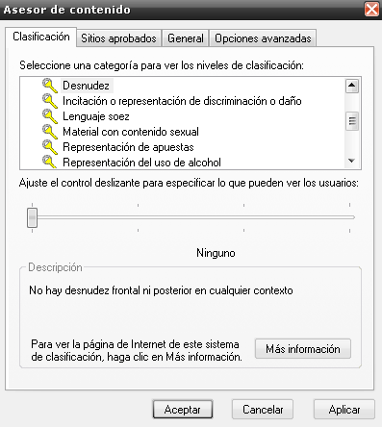
Configuración de Control Parental
Computación Transversal

Slide 15
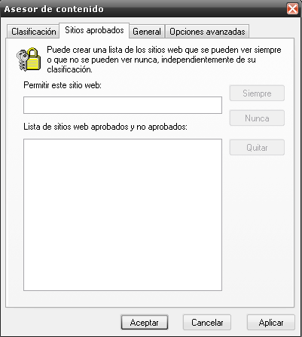
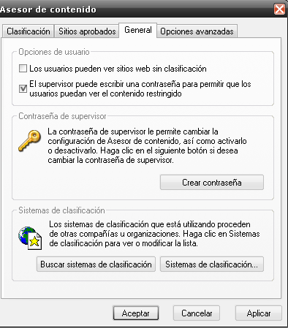
Configuración de Control Parental
Computación Transversal

Slide 16



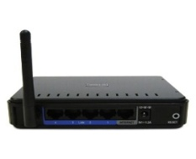

Políticas de Seguridad

Slide 17
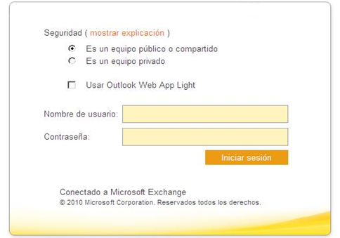

Políticas de Seguridad

Slide 18
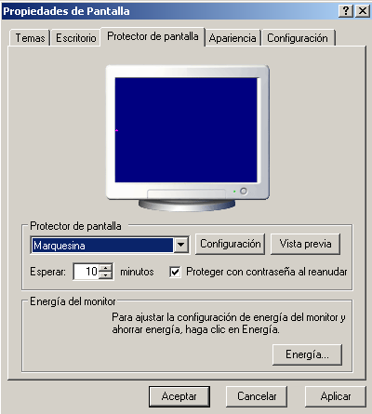
Políticas de Seguridad

Slide 19
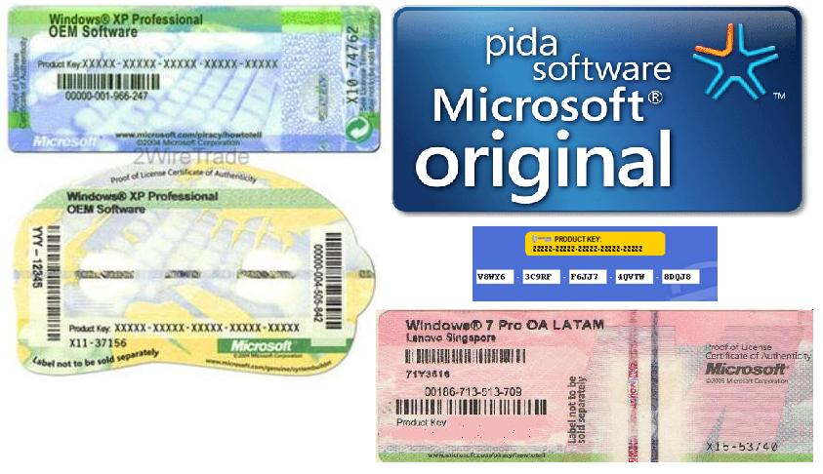
Recomendaciones Generales

Slide 20
Recomendaciones Generales
Si recibe un correo o por teléfono solicitud de información personal de un banco , entidad financiera o tarjeta de crédito  NO RESPONDA.
No envié información reservada por mail sin no está cifrada o encriptada.
No acceda a entidades publicas o financieras de locutorios o lugares dudosos.
Computación Transversal

Slide 21
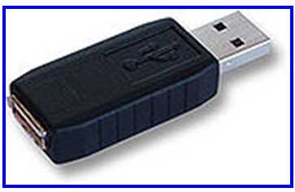
Keylogger
Key-tecla / logger- registrador: es un software o hardware específico que se encarga de registrar las pulsaciones que se realizan en el teclado, para posteriormente memorizarlas en un archivo o enviarlas a través de internet.
Computación Transversal

Slide 22
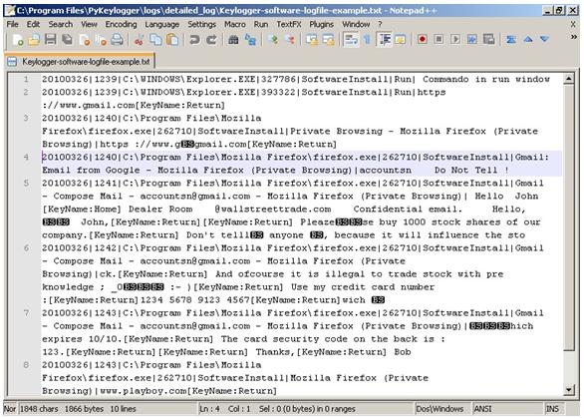
Keylogger
Computación Transversal

Slide 23
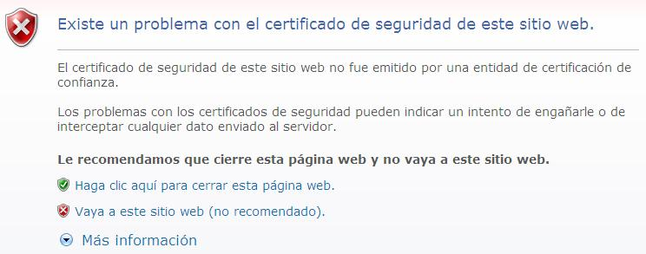
Recomendaciones Generales
Verifique indicadores de seguridad del Sitio :
Computación Transversal

Slide 24
Recomendaciones Generales
Mantenga actualizado el Antivirus.
Revise en los resúmenes bancarios cargos u operaciones no autorizadas.
No descargue ni abra archivos de fuentes no confiables.
Computación Transversal

